Slide 1
수DA쟁이
헤드퍼스트 DA - chap 1
데이터 분석 입문
(잘게 쪼개라)
Department of Mathematics
Gyeongsang National University
Youngmin Shin
Notes:
안녕하십니까 저는 헤드퍼스트 DA - chap 1을 발표하게 된 신영민 입니다. 지금 부터 발표를 시작하겠습니다.

Slide 2
데이터 분석가가 하는 일
-많은 데이터를 사용해 실제 세계에서 적용할 수 있는 정보를 유추
-복잡한 문제와 데이터를 분할 하여 구조화
-접근하는 방법이 핵심
Notes:
데이터 분석가가 하는 일은 많은 데이터를 사용해 실제 세계에서 적용할 수 있는 정보를 유추하고 복잡한 문제와 데이터를 분할 하여 구조화하는 것입니다. 이러한 일들에서 접급하는 방법이 핵심입니다.

Slide 3
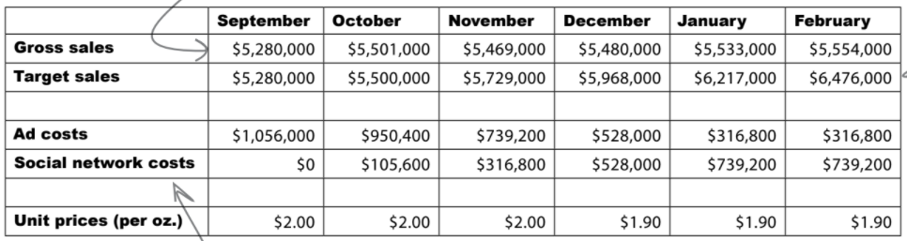
Acme 화장품은 여러분의 도움이 필요합니다.
총매출
목표 매출
광고 비용
단가
소셜 네트워크 비용
-우수한 데이터 분석가는 항상 데이터를 ‘볼＇수 있어야 합니다.
Notes:
책에 나와있는 Acme 화장품 회사의 데이터 입니다. 이 데이터를 통해 우리는 무엇을 확인 할 수 있을까요? 우수한 데이터 분석가는 데이터를 볼 수 있어야 한다고 합니다.

Slide 4
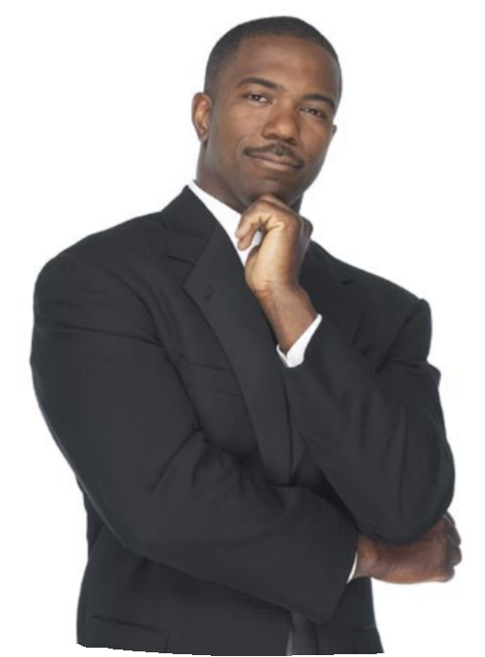
CEO는 데이터 분석을 통해 매출을 올릴 수 있도록
도움을 받고 싶어 합니다.
CEO
CEO
CEO
Notes:
Ceo는 데이터 분석을 통해 매출을 올리고 싶어합니다. 이 요구는 매우 애매한 요구 입니다. 간단한 일 처럼 들리지만 그렇지 않습니다.

Slide 5
데이터 분석은 증거에 대해 곰곰이 고찰하는 것이다.
-데이터 분석이라는 표현에는 여러 직업과 많은 기술이 포함되어 있습니다.
-우수한 분석가는 동일한 기본 절차를 밟음. 실질적인 증거를 가지고 문제에 대하여 곰곰이 고찰합니다.
정의
분해
평가
결정
정의: 제일 먼저 문제가 무엇인지 알아야 하기 때문에 문제를 정의한다.
분해: 데이터 분석의 문제와 데이터를 작은 조각으로 분해하는 것이다.
평가: 분석의 골자입니다. 앞의 두 단계에서 알게 된 것들에 대한 결론을 이끌어냅니다.
결정: 마지막으로, 모든 것을 한데 모아서 결론을 내립니다. 혹은 권고
+모든 데이터 분석은 더 나은 판단을 이끌어 내기 위해 설계됩니다.
Notes:
데이터 분석이라는 표현에는 여러직업과 많은 기술이 포함되어 있습니다. 우수한 분석사는 동일한 기본 절차를 밟는 다고 합니다. 또 실질적인 증거를 가지고 문제에 대해 곰곰이 고찰합니다. 데이터 분석의 순서는 다음과 같은데 정의는 먼저 문제가 무엇인지에 대한 것이고, 분해는 데이터 분석의 문제와 데이터를 작은 조각으로 분해하는 것입니다. 평가는 분석의 골자입니다. 앞의 두 간계에서 알게 된 것들에 대한 결론을 이끌어내는 것입니다. 결정은 마지막으로, 모든 것을 한데 모아서 결론을 내리는 것입니다. 이를 권고라고도 합니다. 모든 데이터 분석은 더 나은 판단을 이끌어 내기 위해 설계 됩니다.
골자: 말이나 일의 내용에서 중심이 되는 줄기를 이루는 것.

Slide 6
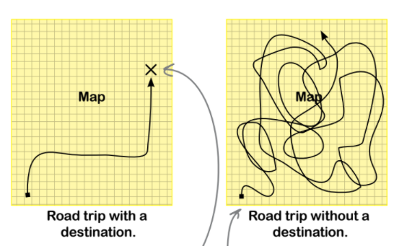
문제를 정의합니다.(정의)
-데이터 분석가가 자신의 주장을 피력하기 위해 너무 많은 분량을 작성하는 것은 종종 문제의 초점을 명확히 잡지 못하고, 문제를 해결하고 그 결론을 권고해야만 하는 자신의 책임을 회피하는 것.
Notes:
문제나 목표를 정확히 정의하지 않고 데이터 분석을 하는 것은 목적지를 정해놓지 않고 여행을 떠나는 것과 같다고 합니다. 그리고 데이터 분석가가 자신의 주장을 피력하기 위해서 너무 많은 분량을 작성하는 것은 종종 문제의 초점을 명확히 잡지 못하고, 문제를 해결하여 그 결론을 권고해야 하는 자신의 책임을 회피하는 것이라고 합니다.

Slide 7
여러분의 고객은 문제를 정의하는데 도움이 됩니다.(정의)
+고객은 분석 결과에 기초해서 판단을 내립니다.
+데이터 분석가는 문제를 정의하기 위해 최대한 고객에게서 많은 정보를 얻어내야 한다. 고객의 의도를 구체적으로 이해 해야함.
+고객에 대해 더 많이 알수록 분석의 도움이 된다.
Notes:
고객은 분석 결과에 기초해서 판단을 내립니다. 따라서 데이터 분석가는 문제를 정의하기 위해 최대한 고객에게서 많은 정보를 얻어 내야하고 고객의 의도를 구체적으로 이해해야 합니다. 고객게 대해 더 많이 알 수 록 분석에 도움이 된다고 합니다.

Slide 8
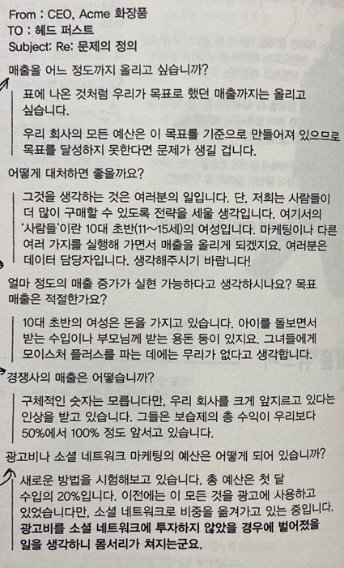
Acme의 CEO가 답장을 보내왔습니다.(정의)
+고객에게 분석 목적을 명확하게 얻기 위해 질문을 합니다.
+수량을 물어보는 것이 좋다. 이는 목적이나 믿음을 정량화 합니다.
+데이터에 나와 있는 수치에 대해서도 궁금한 것이 있으면 물어 봐야합니다.
Notes:
고객게게 분석 목적을 명확하게 얻기 위해 질문을 합니다. 수량과 같은 것을 물어보는 것도 좋다고 합니다. 이는 목저이나 믿음을 정량화 합니다. 데이터에 나와 있는 수치에 대해서도 궁금한 것이 있으면 물어보는 것이 좋습니다.

Slide 9
문제와 데이터를 작게 분할 합니다.(분석)
-문제 정의 다음 단계는 고객에게 들은 문제의 내용과 데이터를 분석하는데 가장 적합할 정도의 입자 수준으로 분할 하는 것이다.
-문제를 작은 단위로 분할 한다.
문제를 다루기 쉽게 해결할 수 있는 크기로 분할해야 함.
문제는 종종 모호한 경우가 있다.
큰 문제에 직접 대답하기는 어렵다. 하지만 큰 문제에서 분해한 작은 문제의 해답을 찾으면 더 쉽게 문제를 풀 수 있다.
-데이터를 작게 분할 한다.
필요한 그리고 정확하고 정량적인 대답이 직접 나타나지 않는다.
원시 데이터를 받았다면 각 요소를 요약해 데이터를 쉽게 사용하는 것이 좋다.
Notes:
문제 정의 다음 단계는 고객에게 들은 문제의 내용과 데이터를 분석하는데 가장 적합할 정도의 입자 수준으로 분할 하는 것입니다. 먼저 문제를 다루기 쉽게 해결할 수 있는 크기로 분할해야 합니다. 문제는 종종 모호한 경우가 있습니다. 큰 문제에는 직접 대답하기 어렵습니다. 하지만 큰 문제에서 분해한 작은 문제의 해답을 찾으면 더 쉽게 문제를 풀 수 있습니다. 데이터는 우리가 필요한 그리고 정확하고 정량적인 대답이 직접 나타나지 않습니다 따라서 원시데이터를 받았다면 각 요소를 요약해 데이터를 쉽게 사용하는 것이 좋습니다.

Slide 10
아는 것도 관점을 달리해서 봅니다.(분해)
-흥미 있는 비교/대조를 해 가면서 요약 데이터를 분해합니다.
-요약 데이터가 있을 때 가장 중요한 요소를 추출하기 위한 최적의 방법은 강한 대조를 찾아내는 것 입니다.
-적절한 비교를 실시하는 것이 데이터 분석의 요점입니다.
-고객의 가정이 올바른 것은 중요하다. 왜냐하면 고객의 가정이 분석의 중추가 되기 때문입니다.
-고객과의 질의 자체도 일종의 데이터 입니다.
Notes:
흥미 있는 비교/대조를 해 가면서 요약 데이터를 분해합니다. 요약 데이터가 있을 때 가장 중요한 요소를 추출하기 위한 최적의 방법은 강한 대조를 찾는 것 입니다. 적절한 비교를 실시하는 것이 데이터 분석의 요점입니다. 고갱의 가정이 올바른 것 또한 매우 중요한 것 입니다 . 고객의 가정이 분석의 중추가 되기 때문입니다. 고객와의 질의 자체도 일종의 데이터가 됩니다.

Slide 11
각 요소에 대해 평가합니다.(평가)
-데이터 분석가의 판단을 정리하는 순서이다.
-분해 단계에서 했던 것처럼 분할 했던 각각의 요소를 평가하는 방법의 핵심은 비교이다.
Notes:
평가는 데이터 분석가가 판단을 정리하는 순서입니다. 분해 단계에서 했던 것 처럼 분할 했던 각각의 요소를 평가하는 방법의 핵심은 비교입니다.

Slide 12
분석은 자신을 포함시키는 것에서 시작됩니다.(평가)
-분석에서 자기 자신을 포함 시킨다는 것은 자신의 가정을 명시적으로 밝히고, 결론에 대해 깊은 확신을 가진다는 것.
-자기 자신을 포함 시킨 경우
분석가에게 좋은 점: 데이터에서 무엇을 찾아야 할지 알 수 있다. 무리한 결론을 내리는 것을 피할 수 있다. 일의 성공에 책임을 질 수 있다.
고객에게 좋은 점: 고객이 분석가의 판단을 더 존중한다. 고객이 분석가가 내린 결론의 한계를 이해한다.
-자기 자신을 포함 시키지 않은 경우
분석가에게 좋지 않은 점: 기준이 되는 가정이 결론에 어떤 영향을 미치는지 파악할 수 없다. 책임을 회피하게 된다.
고객에게 좋지 않은 점: 고객이 분석가의 진심과 의욕을 모르기 때문에 분석을 신뢰하지 않는다. 고객은 ‘객관성’에 대해 잘못된 인식을 가지거나 합리성이 부족하다고 여길 가능성이 있다.
Notes:
분석에서 자기 자신을 포함시킨다는 것은 자신의 가정을 명시적으로 밝히고, 결론에 대해 깊은 확신을 가진다는 것입니다. 자기 자신을 포함 시킨 경우에서 분석가에게 좋은 점은 데이터에서 무엇을 찾아야 할 지 알 수 있다는 것이고, 무리한 결론을 내리는 것을 피하고 일의 성공에 책임을 질 수 있다는 것입니다 . 고객에게 좋은 점은 고객이 분석가의 판단을 더 존중한다는 것이고 고객이 분석가가 내린 결론의 한계를 이해한다는 것입니다. 이제 자기자신을 포함 시키지 않는 경우를 보겠습니다. 분석가에게 좋지 않은 점은 기준이 되는 가정이 결론에 어떤 영향을 미치는 지 파악할 수 없고 책임을 회피하게 된다는 것입니다. 고객에게 좋지 않은 점은 고객이 분석가의 진심과 의욕을 모르기 때문에 분석을 신뢰하지 않는 다는 것이고 객관성에 대해 잘못된 인식을 가지거나 합리성이 부족하다고 여길 가능성이 있다는 것입니다.

Slide 13
권고안을 냅니다.(결정)
-데이터 분석가가 할 일은 데이터에 대해 꼼꼼히 검토하여 얻은 통찰을 바탕으로, 분석가와 고객이 더 나은 판단을 내릴 수 있도록 힘을 실어주는 것이다.
-위와 같이 하기 위해서는 분석가의 생각과 판단을 고객이 이해할 수 있는 형식으로 정리해야 한다.
-분석 결과는 가능한 간결하게 정리되어야 하지만 너무 간략하게 적어서도 안 됩니다.
-분석가의 권고에 근거하여 좋은 판단을 내릴 수 있도록 하는 것이 분석가가 할 일이다.
-판단에 도움을 줄 수 있는 형태로 정리하지 않으면 분석 결과는 소용이 없다.
-고객에게 보여주는 보고서는 분석가의 생각을 전달하고, 이를 통해 데이터를 기반으로 현명한 의사결정을 할 수 있도록 돕는데 중점을 두어야 한다.
Notes:
데이터 분석가가 할 일은 데이터에 대해 꼼꼼히 검토하여 얻은 통찰을 바탕으로, 분석가과 고객이 더 나은 판단을 내릴 수 있도록 힘을 실어 주는 것입니다 . 위와 같이 하기 위해서는 분석가의 생각과 판단을 고객이 이해할 수 있는 형식으로 정리해야 합니다. 분석 결과는 가증한 간결하게 정리되어야 하지만 너무 간략하게 적어서도 안 됩니다 . 분석가의 권고에 근거하여 좋은 판단을 내릴 수 있도록 하는 것이 분석가가 할 일 입니다. 따라서 판단에 도움을 줄 수 있는 형태로 정리하지 않으면 분석 결과는 소용이 없습니다. 고객에게 보여주는 보고서는 분석가의 생각을 전달하고, 이를 통해 데이터를 기반으로 현명한 의사결정을 할 수 있도록 돕는데 중점을 두어야 합니다.

Slide 14
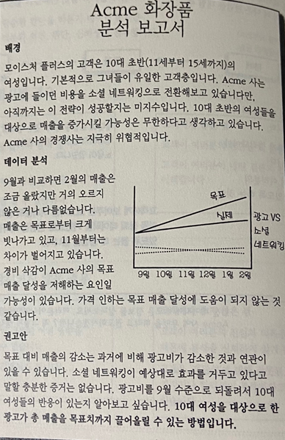
보고서가 준비되었습니다.
+보고서에 분석가와 고객의 가정을 말하는 것은 좋다.
+결론을 설명하는 그래프를 넣는 것도 좋다.
Notes:
보고서에는 분석가와 고객의 가정을 말하는 것이 좋습니다. 결론을 설명하는 그래프를 넣는 것도 좋습니다.

Slide 15
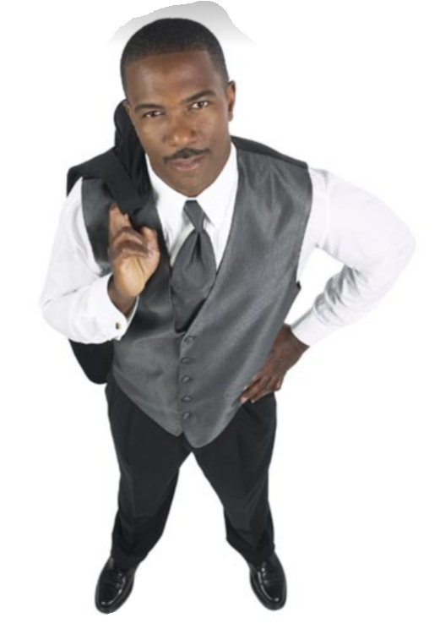
CEO가 분석 결과에 만족해야합니다.
+고객의 요구를 고객이 묘사한 것 보다 명확하게 보여 주면 좋다.
+고객의 명확한 의견을 구하고, 고객의 의견과 데이터의 대한 분석가 자신의 분석을 비교하여 결론을 권고하면 좋다.
Notes:
고객의 요구를 고객이 묘사한 것 보다 명확하게 보여 주면 좋습니다. 고객의 명확한 의견을 구하고, 고객의 의견과 데이터의 대한 분석가 자시의 분석을 비교하여 결론을 권고하면 좋다고 합니다.

Slide 16
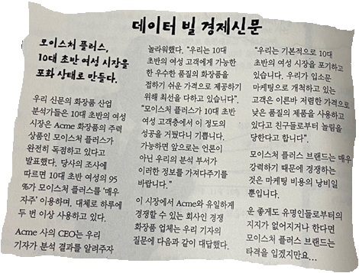
신문에 기사가 났습니다
결과가 만족스럽지 않다면 분석 과정에서 어떤 일이 일어났는지 파악해야 한다.
Notes:
결과가 만족스럽지 않다면 분석 과정에서 어떤 일이 일어났는 지 파악 해야 합니다.

Slide 17
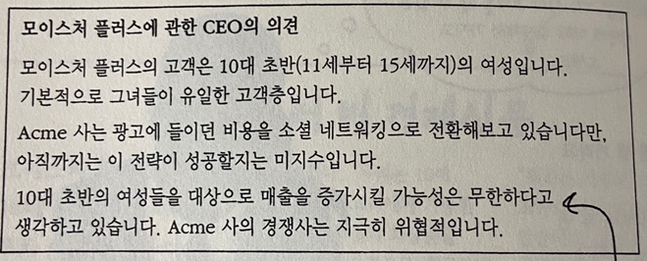
CEO의 의견이 잘못된 결론으로 이끌었습니다.
+멘탈 모델: 세상에서 일어날 수 있는 사건이나 상황을 묘사하는 마음의 표상을 말한다.
+문제가 발생하면 다시 문제 정의 단계로 돌아온다.
멘탈 모델
Notes:
멘탈 모델에 대해 보도록 하겠습니다. 멘탈 모델은 세사엥서 일어날 수 있는 사건이나 상황을 묘사하는 마음의 표상을 말합니다. 문제가 발생하면 다시 문제 정의 단계로 돌아갑니다. 밑에 사진은 멘탈 모델의 예입니다.

Slide 18
세계에 관한 여러분의 가정과 믿음은 여러분의 멘탈 모델입니다.
+세계는 복잡하기 때문에 우리는 이를 이해하기 위해 멘탈모델을 사용한다.
+뇌는 새로운 정보를 얻을 때마다 그 정보를 분석하기 위한 도구를 선택한다.
+멘탈 모델은 타고난, 내장된 인지 능력일 수도 있고 우리가 익혀온 이론일 수도 있다.
+멘탈 모델은 데이터 분석 방법에 큰 영향을 준다.
+멘탈 모델은 도움이 될 수 도 있지만 문제를 일으킬 수도 있다.
+가장 중요한 것은 항상 멘탈 모델을 명확하게 하고, 데이터를 다룰 때와 같이 진지하고 주의 깊게 다루 도록하는 것이다.
Notes:
세계는 복잡하기 때문에 우리는 이를 이해하기 위해 멘탈 모델은 사용합니다. 뇌는 새로운 정보를 얻을 때마다 그 정보를 분석하기 위한 도구를 선택합니다. 멘탈 모델은 타고나거나 내장된 인지 능력일 수도 있고, 우리가 익혀온 이론일 수도 있습니다. 멘탈 모델은 데이터 분석 방법에 큰 영향을 줍니다. 멘탈 모델은 도움이 될 수도 있지만 문제를 일으킬 수동 있습니다. 가장 중요한 것은 항상 멘탈 모델을 명확하게 하고, 데이터를 다룰 때와 같이 진지하고 주의 깊게 다루도록 하는 것입니다.

Slide 19
통계 모델은 멘탈 모델에 의해 결정됩니다.
+멘탈 모델에 따라 보이는 것이 다르다.
+모든 것을 볼 수 없기 때문에 뇌는 무엇인가에 중점을 두고 선택적으로 주의를 집중해야 한다. 따라서 멘탈 모델에 따라 분석가에게 보이는 것이 결정되는 것이다.
+멘탈 모델을 인식하고 있으면 무엇이 중요한지 이해하고, 가장 적절하고 유용한 통계 모델을 만들 수 있는 가능성이 좀 더 높아진다.
+통계 모델은 멘탈 모델에 따라 달라집니다. 잘못된 멘탈 모델을 사용하면 여러분의 분석은 시작하기 전부터 실패합니다. 따라서 올바른 멘탈 모델이 필요하다.
+고객이 완전히 잘못된 멘탈 모델을 사용하는 것은 드문 일이 아닙니다. 실제로, 사람들이 멘탈 모델의 가장 중요한 부분을 무시하는 것은 매우 일반적인 현상이다.
Notes:
통계 모델은 멘탈 모델에 의해 결정됩니다. 멘탈 모델에 따라 보이는 것이 다르다고 합니다. 모든 것을 볼 수 없기 때문에 뇌는 무엇인가에 중점을 두고 선택적으로 주의를 집중해야 합니다. 따라서 멘탈 모델에 따라서 분석가에게 보이는 것이 결정되는 것입니다. 멘탈 모델을 인식하고 있으면 무엇이 중요한지 이해하고, 가장 적절하고 유용한 통계 모델을 만들 수 있는 가능성이 좀 더 높아 집니다. 통계 모델은 멘탈 모델에 따라 달라집니다. 잘못된 멘탈 모델을 사용하면 여러분의 분석은 시작하기 전부터 실패합니다. 따라서 올바른 멘탈 모델이 필요합니다. 고객이 완전히 잘못된 멘탈 모델을 사용하는 것은 드문 일이 아닙니다. 실제로, 사람들이 멘탈 모델의 가장 중요한 부분을 무시하는 것은 매우 일반적인 현상입니다.

Slide 20
멘탈 모델에는 항상 여러분이 모르는 것을 포함해야 합니다.
+불확실한 것을 구체화 해야 한다.
+불확실한 것을 분명히 해 놓으면 지식의 격차를 해소하기 위해 어떻게 데이터를 사용할지에 대해 주의 깊게 살필 수 있을 뿐만 아니라 더 나은 권고안을 만들어 낼 수 있다.
+지식의 격차를 명확하게 하는 것이 필수적이다.
+사전에 불확실한 요소를 구체화해야 나중에 난처한 일을 당하는 것을 피할 수 있다.
Notes:
멘탈 모델은 항상 여러분이 모르는 것을 포함해야 합니다. 불확실한 것을 구체화 해야 합니다. 이렇게 하면 지식의 격차를 해소하기 위해 어떻게 데이터를 사용할 지에 대해 주의 깊게 살필 수 있을 뿐만 아니라 더 나은 권고안을 만들어 낼 수 있습니다. 지식의 격차를 명확하게 하는 것이 필수적입니다. 사전에 불확실한 요소를 구체화해야 나중엔 난처한 일을 당하는 것을 피할 수 있습니다 .

Slide 21
CEO는 자신이 무엇을 모르는지 여러분에게 말합니다.
+맹점을 찾는 것이 중요하다.
+과거에는 직감을 이용해 해결했던 문제를 요새는 데이터 분석 기법을 사용해 해결할 수 있는 문제가 증가하고 있다.
+멘탈 모델 효과의 대부분은 모르는 것으로 인해 생기는 격차를 해소하는 데 도움이 된다.
+데이터 분석 도구를 사용하면 신념을 강화하는 체계적인 방법으로 이 격차를 줄일 수 있다.
+불확실성을 아주 상세하게 식별하는 작업에서 중요한 부분은 현실적이고 실증적인 데이터 분석이 요구되는 맹점을 찾아낼 수 있도록 하는 것.
Notes:
맹점을 찾는 것은 매우 중요합니다. 과거에는 직감을 이요해 해결했던 문제를 요새는 데이터 분석 기법을 사용해 해결할 수 있는 문제가 증가하고 있습니다. 멘탈 모델 효과의 대부분은 모르는 것으로 인해 생기는 격차를 해소하는 데 도움이 됩니다. 데이터 분석 도구를 사용하면 신념을 강화하는 체계적인 방법으로 이 격차를 줄일 수 있습니다. 불확실성을 아주 상세하게 식별하는 작업에서 중요한 부분은 현실적이고 실증적인 데이터 분석이 요구되는 맹점을 찾아낼 수 있도록 하는 것입니다.

Slide 22
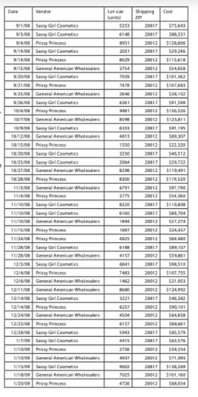
Acme가 방대한 원시 데이터를 보냈습니다.
+새로운 데이터에 아무런 변형도 가하지 않았다면 받은 데이터가 원시 데이터이다.
+필요한 계산을 처리하기 쉬운 형식으로 변환하기 위해서는 원시데이터를 조작해야 하는 경우가 대부분이다.
+원시데이터는 작업이 이루어지는 곳과 분리해서 따로 보관해야 함.
Notes:
원시 데이터는 아무런 변형도 가하지 않은 데이터를 말합니다. 필요한 계산을 처리하기 쉬운 형식으로 변환하기 위해서는 원시 데이터를 조작해야 하는 경우가 대부분입니다. 원시 데이터는 작업이 이루어지는 곳과 분리해서 따로 보관해야 합니다.

Slide 23
p2
데이터를 한 단계 더 깊이 조사할 때입니다.
+데이터에 나와 있는 내용을 이용해, 더 깊이 데이터를 조사함.
Notes:
데이터를 조사할 때 데이터에 나와있는 내용을 이용해, 더 깊이 데이터를 조사해야 합니다.

Slide 24

p2
-GAW사는 여러분이 받은 인상을 확인시켜줬습니다.
-반드시 고객에게 사고 과정을 단계별로 차례차례 설명해야 한다.
-더 새롭고 상세한 데이터를 어디까지 추적하는가 하는 것은 최선의 판단을 내리기 위한 근본적인 질문이다.
-모델이 처음부터 올바른 가정에 근거하고 있는지 확인하고 가정을 뒤집는 데이터가 있으면 바로 다시 검토하는 것이 매우 중요합니다.
Notes:
반드시 고객에게 사고 과정을 단계별로 차례차례 설명해야 합니다. 더 새롭고 상세한 데이터를 어디 까지 추적하는 가 하는 것은 최선의 판단을 내리기 위한 근본적인 질문입니다. 모델이 처음부터 올바른 가정에 근거하고 있는지 확인하고 가정을 뒤집는 데이터가 있으면 바로 다시 검토하는 것이 매우 중요합니다.

Slide 25
p2
여러분이 한 것들이에요…
정의
분해
평가
결정
정의
분해
평가
결정
Notes:
데이터 분석을 하고 이에 문제가 생기면 다시 정의로 돌아와서 다시 시작하면 됩니다.

Slide 26
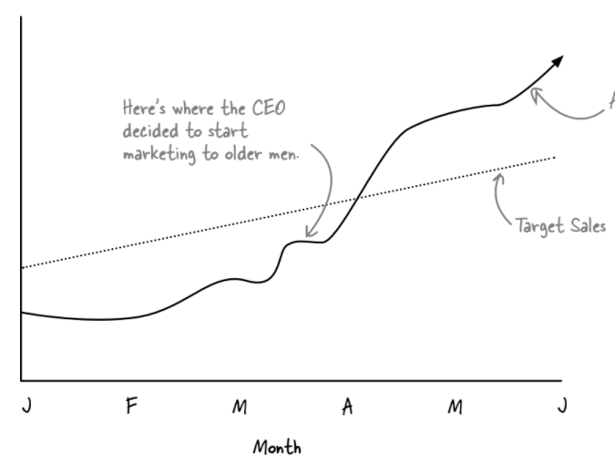
p2
여러분의 분석은 고객을 훌륭한 판단으로 이끌었습니다.
Notes:
이러한 방식으로 데이터 분석을 한다면 좋은 결과를 얻을 수 있을 것입니다.

Slide 27
Thank you!
Notes:
저의 발표는 여기까지 입니다. 감사합니다!

